Slide 1

ITWILL SHOPPING
☆☆5조
신호경, 한주양
최종민, 지명식

Slide 2

INDEX
화면설계
Class설계
기능설계
완성화면&시연

Slide 3

Part.1 화면설계
여러 인터넷 쇼핑몰과 유사한 기능들을
구현.
회원
상품
관리자
\
쇼핑몰과 같이 주문,
주문 내역 확인, 회원 관리
가능.

Slide 4
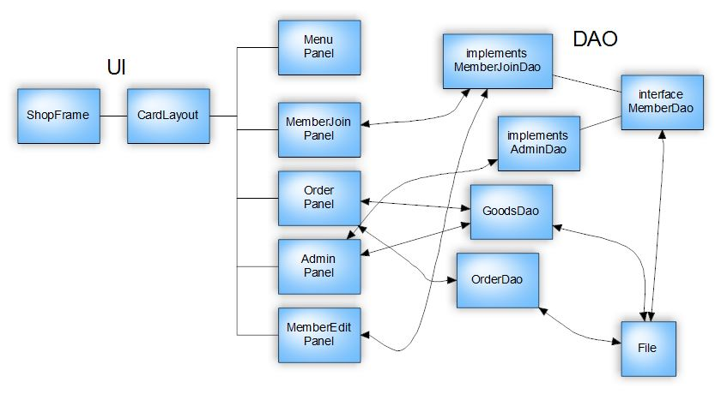
클래스 구조

Slide 5
Part.2 Class 설계
Shop
MemberDao
1. 회원등록
2. 회원
정보수정
GoodsDao
1. 상품 추가하기
2. 상품 리스트
OrderDao
1. 상품 주문
2. 주문 기록 저장 3. 멤버 별 주문기록 확인
AdminDao
1. 전체 회원 조회
2. 판매 내역 조회 3. 회원 이름으로 조회 4. 회원 ID로 조회 5. 회원 삭제
PopupFrame 1. 내역서 출력

Slide 6

Part.3 기능설계
Shop
MemberDao
OrderDao
AdminDao
BuyHistory
DeleteMember
SellHitory
Update
Create
Create
Show
Order
Search
GoodsDao
CreateGoods
PrintBuyHistory
PopupFrame

Slide 7
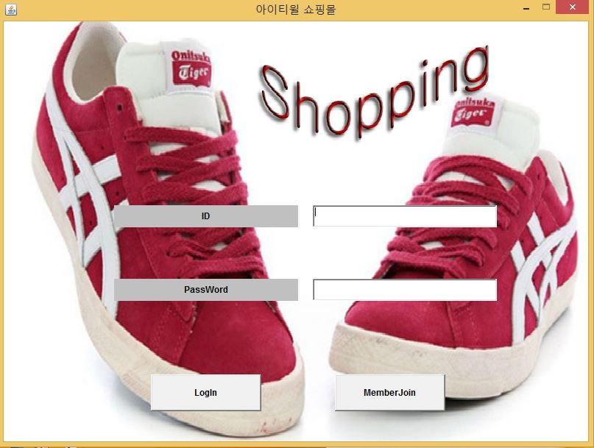
Part.4 완성 화면
실행 시 첫 화면

Slide 8
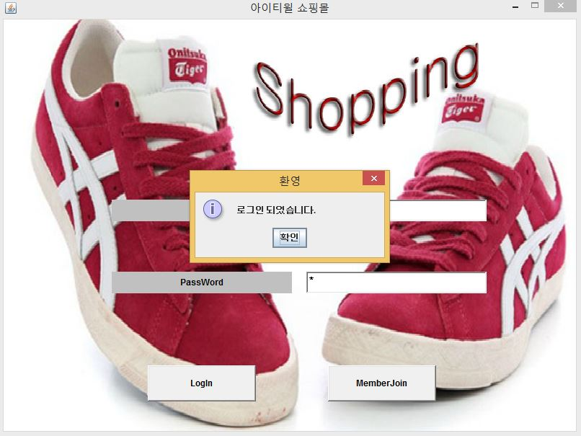
Part.4 완성 화면
로그인 시 화면

Slide 9
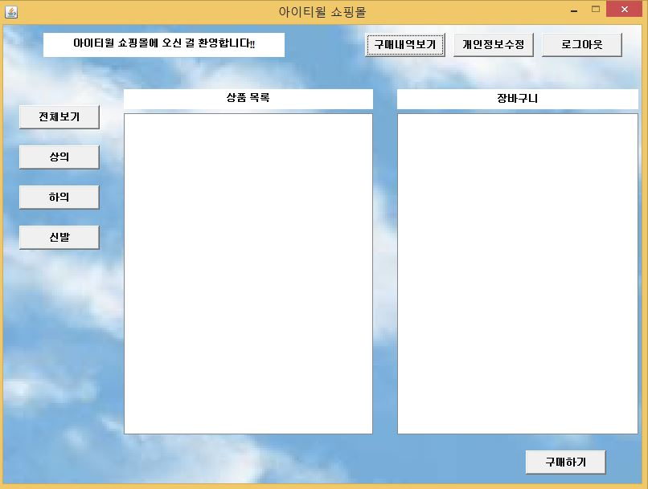
Part.4 완성 화면
로그인 후 메인 화면

Slide 10
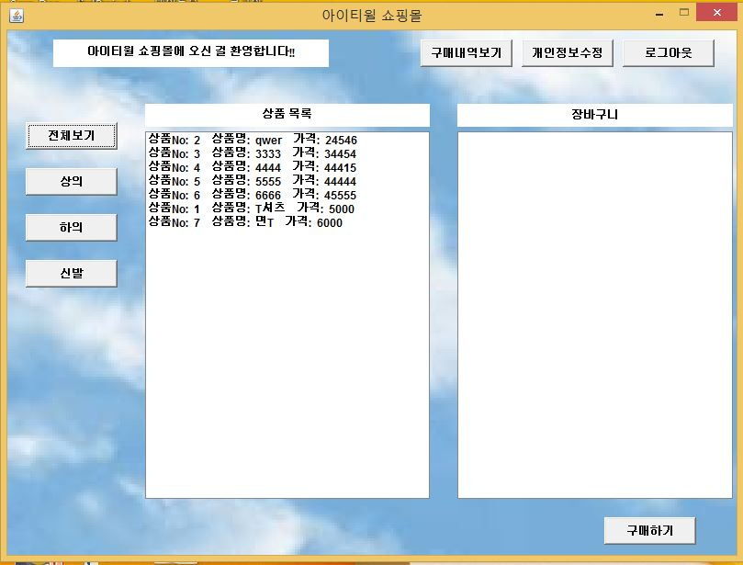
Part.4 완성 화면
전체 보기 및 카테고리 선택 시 화면

Slide 11
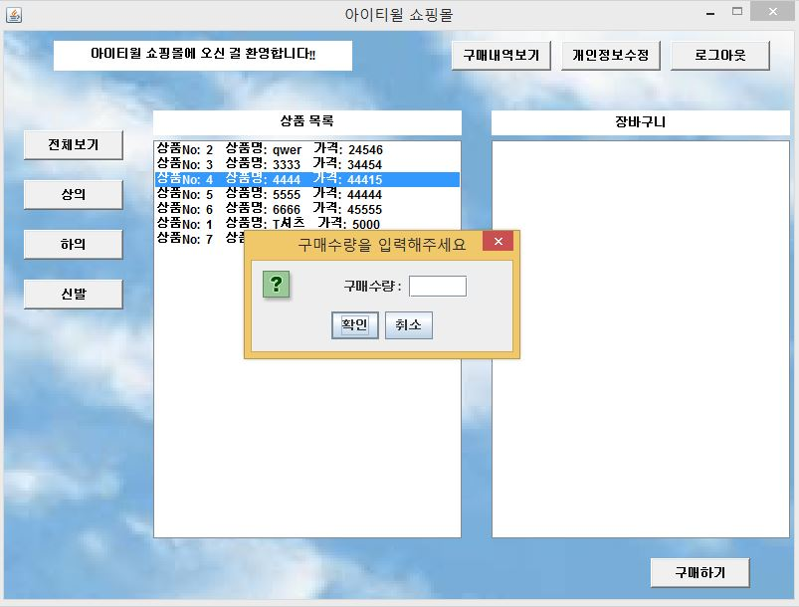
Part.4 완성 화면
상품 선택 시

Slide 12
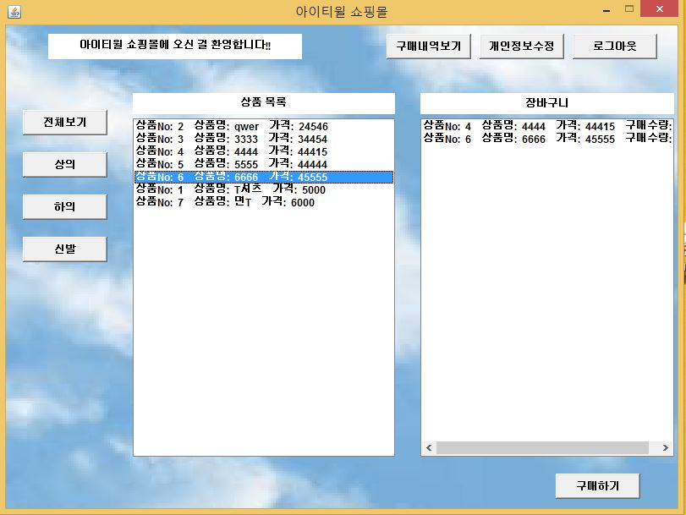
Part.4 완성 화면
장바구니에 담긴 화면

Slide 13
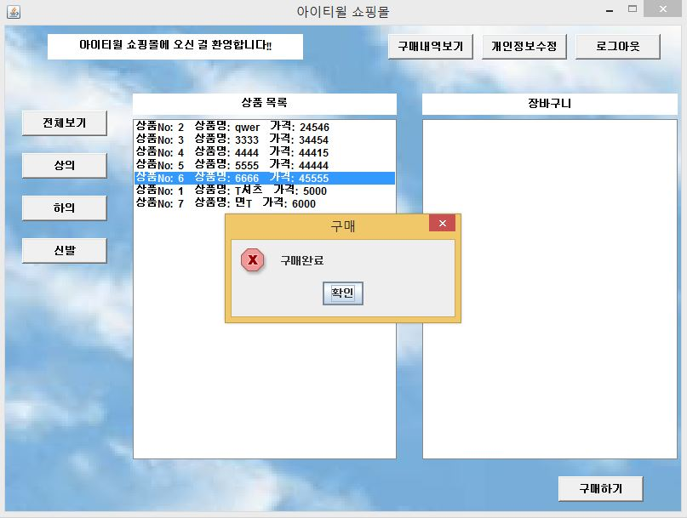
Part.4 완성 화면
구매 시 화면

Slide 14
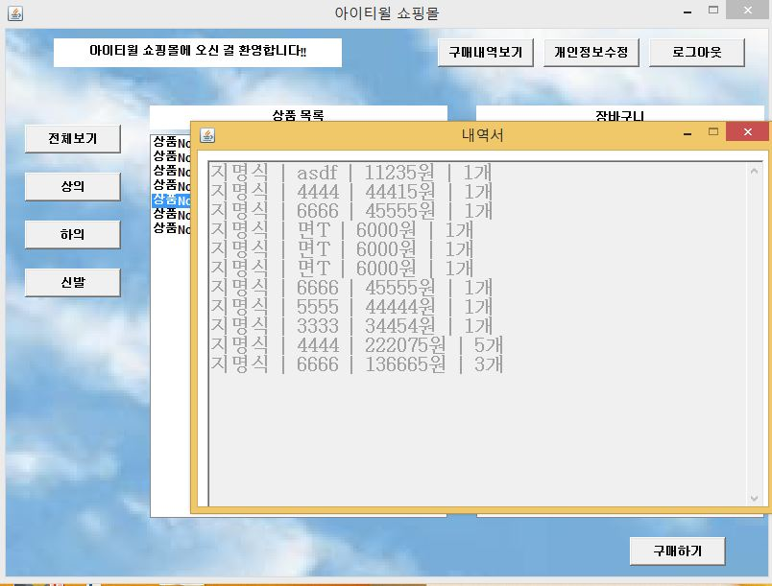
Part.4 완성 화면
주문 내역

Slide 15
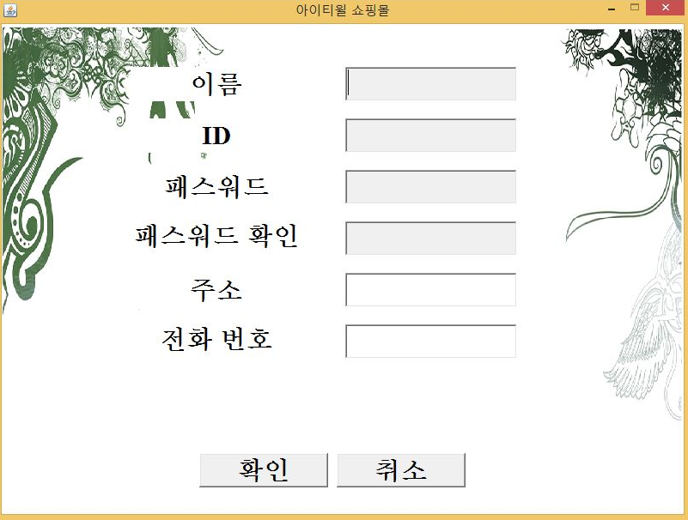
Part.4 완성 화면
개인정보 수정 화면

Slide 16
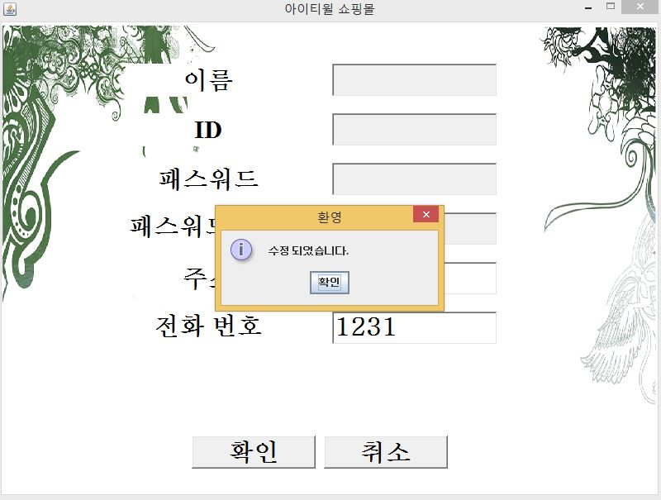
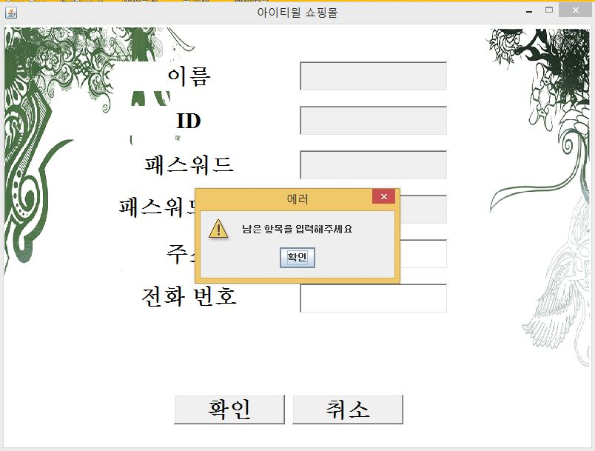
Part.4 완성 화면
정보 수정 성공 시 화면
정보 수정 미 기입 시 화면

Slide 17

Part.4 완성 화면
관리자 로그인 화면

Slide 18
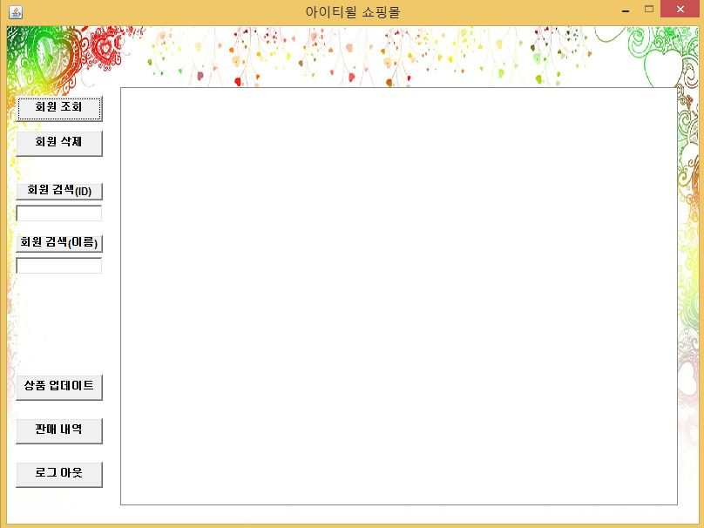
Part.4 완성 화면
관리자 화면

Slide 19
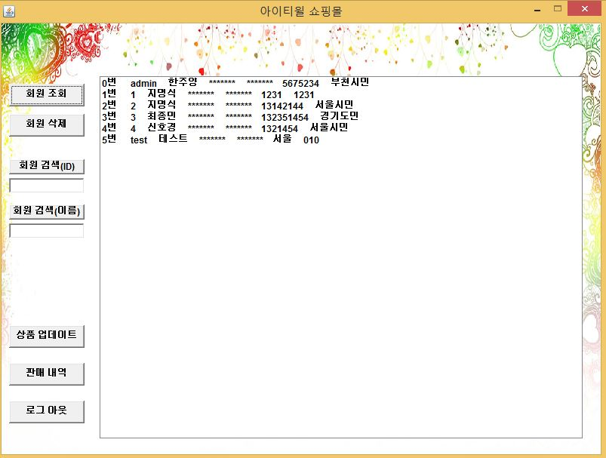
Part.4 완성 화면
회원 조회 화면

Slide 20
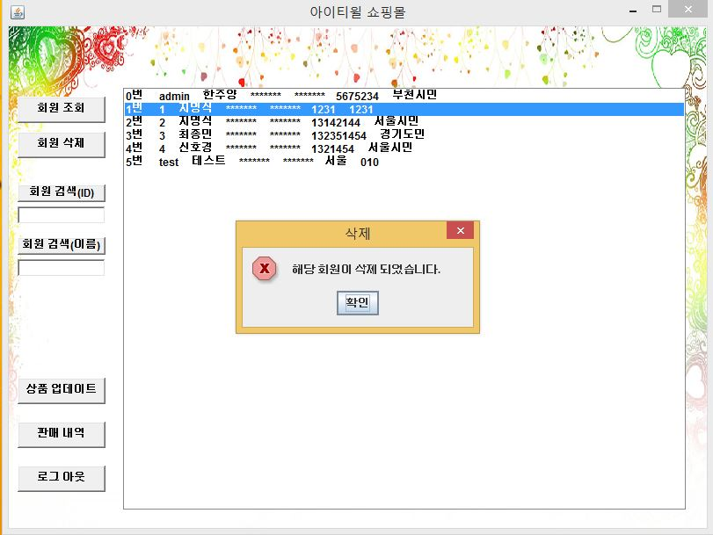
Part.4 완성 화면
회원 삭제 화면

Slide 21
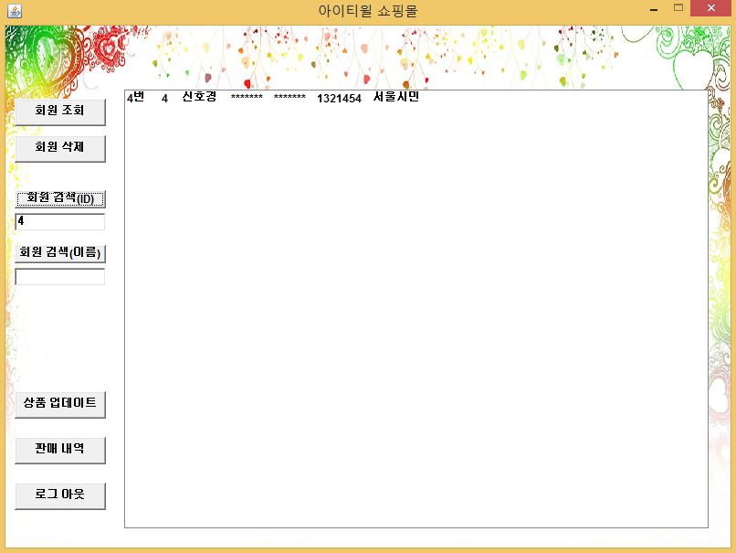
Part.4 완성 화면
회원 ID로 조회 화면

Slide 22
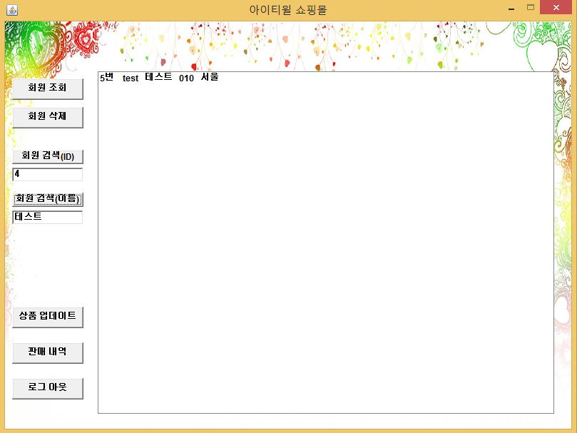
Part.4 완성 화면
회원 이름으로 조회 화면

Slide 23
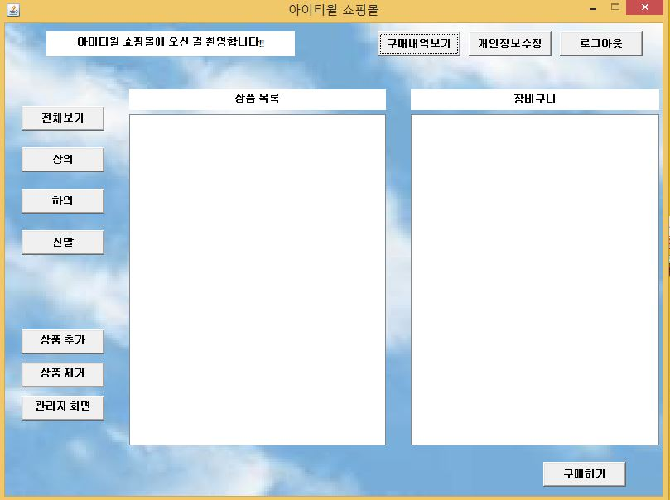
Part.4 완성 화면
관리자 화면에서 상품 업데이트 버튼 클릭 시

Slide 24
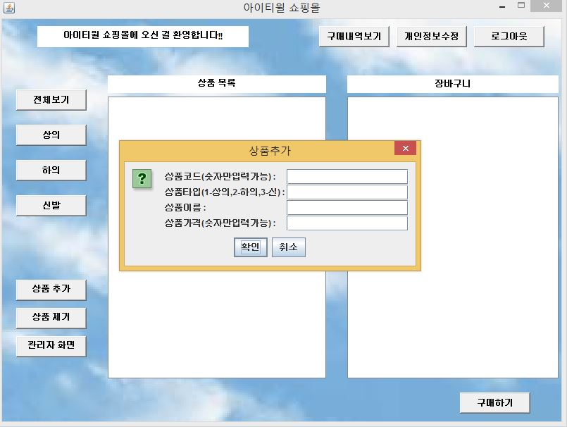
Part.4 완성 화면
관리자 – 상품 추가 화면

Slide 25
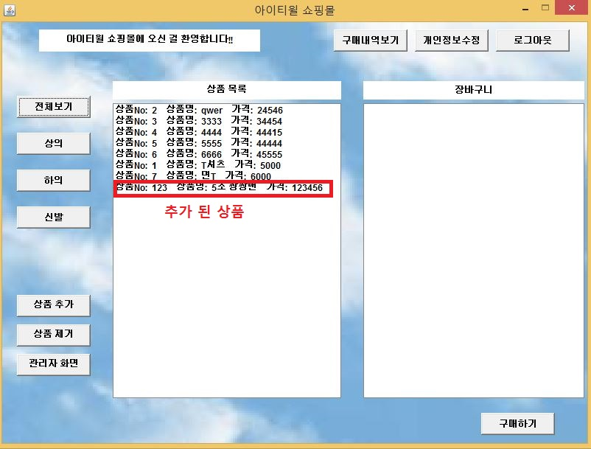
Part.4 완성 화면
관리자 - 상품 추가된 화면

Slide 26
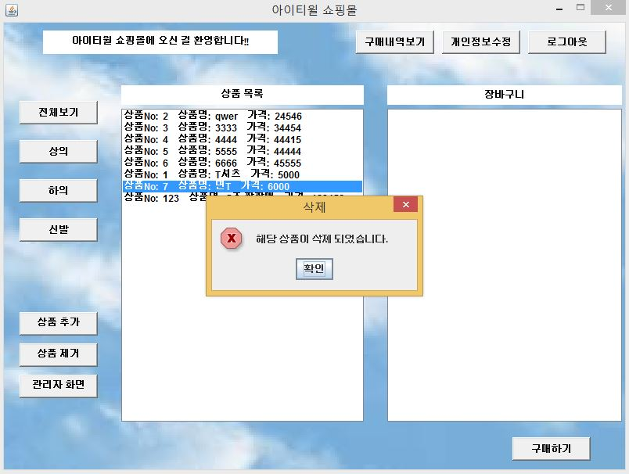
Part.4 완성 화면
관리자 - 상품 제거 화면

Slide 27
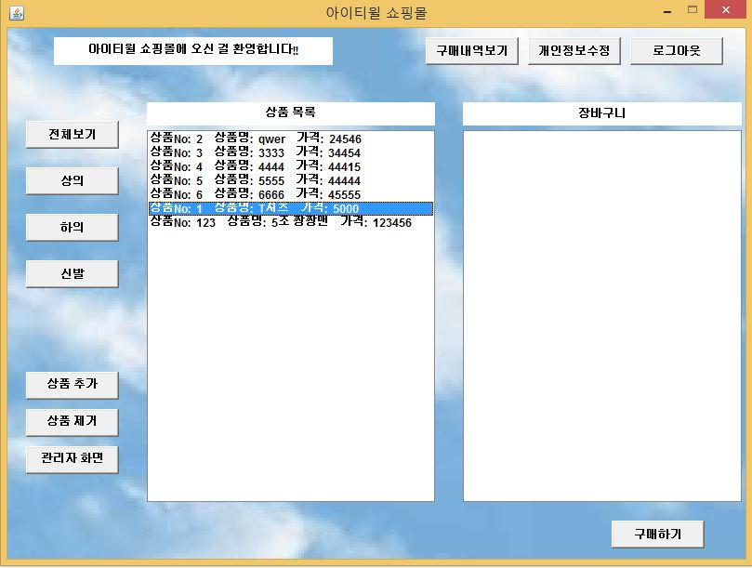
Part.4 완성 화면
관리자 - 상품 제거 후 화면

Slide 28

THANK YOU

